Slide 1
第三章 最简单的C设计——
顺序程序设计
3.1 顺序程序设计举例
3.2 数据的表现形式及其运算
3.3 运算符和表达式
3.4 C语句
3.5 数据输入输出
习题

Slide 2
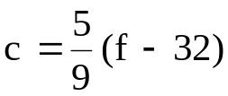
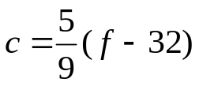
3.1 顺序程序设计举例
例 3.1华氏温度转换成摄氏温度，转换公式为：
#include <stdio.h>
int main()
{
float f,c;
f=64.0;
c=(5.0/9.0)*(f-32);
printf("f=%f\nc=%f\n",f,c);
}
例 3.2 计算存款利息
#include <stdio.h>
int main()
{
float p0=1000,r1=0.0036,r2=0.0225,r3=0.0198,
p1,p2,p3;
p1=p0*(1+r1);
p2=p0*(1+r2);
p3=p0*(1+r3/2)*(1+r3/2);
printf("p1=%f\np2=%f\np3=%f\n",p1,p2,p3);
return 0;
}
输入f的值
输出c的值
输入p0,r1,r2,r3的值
计算p1=p0(1+r1)
计算p2=p0(1+r2)
计算p3=p0(1+r3/2)(1+r3/2)
输出p1,p2,p3

Slide 3
3.2 数据的表现形式及其运算
3.2.1 常量和变量
Ｃ语言中的数据有两种基本形式：常量和变量
1、常量：程序运行过程中，其值不能改变的量
数值常量(字面常量、直接常量)：
(1)整型常量
① 十进制常量：+10,10 ,-10 , 0
②八进制常量: +010,010,-010
③十六进制常量：+0x10,0X10,-0x10,-0X10
(2)实型常量
① 十进制小数形式：12.345，-12.234，.256 ，10. ，0.0 ，1.0
②指数形式: 12.34e3(=12.34X10³),+12.34e3,12.34e-3，
(3)字符常量
① 普通字符：用单撇号括起来。'a’,’A’,’3’,’#’,’ ‘
② 转义字符： 以\开头的字符序列（见教材40页，表3.1）
(4)字符串常量
用又撇号括起来，例：”boy”,”123”
(5)符号常量：用一个标识符代表一个常量(含义清楚，易于修改）
#define 标识符 字符串
例：符号常量的使用
#define PI 3.1416
#include <stdio.h>
void main()
{ float area,r=5.0;
area=PI*r*r;
printf(“半径=%f,面积=%f\n",r,area);
}

Slide 4
2、变量:代表内存中具有特定属性的一个存储单元，它用来存放数据，也就是变
量的值，－－其值可以改变
变量名与变量值的区别；变量名与符号常量的区别；
变量先定义后使用：
a.保证变量名正确使用
b.能分配相应存储单元
c.合法使用变量
3、常变量
类型常量：格式 const 数据类型 常量名=常量值
const int c=5;
4、标识符
在C语言中用来对变量、符号常量、函数、数组、类型数据对象命名的有效字符序列统称为标识符 。
Ｃ语言规定的标识符的命名规则：只能由字母、数字和下划线组成，首字母必须为字母或下划线。此外Ｃ语言中规定的有特殊用途的关键字，
例如：int float if 等，不能作为变量名称。
－ a b2 stu1 x1_1 sum _name1 Int 是正确的
－ 2ac stu-1 len#1 else int float 是错误的
注意：Ｃ语言中大小写是敏感的，但习惯上，Ｃ中的变量一般用小写字母表示。

Slide 5
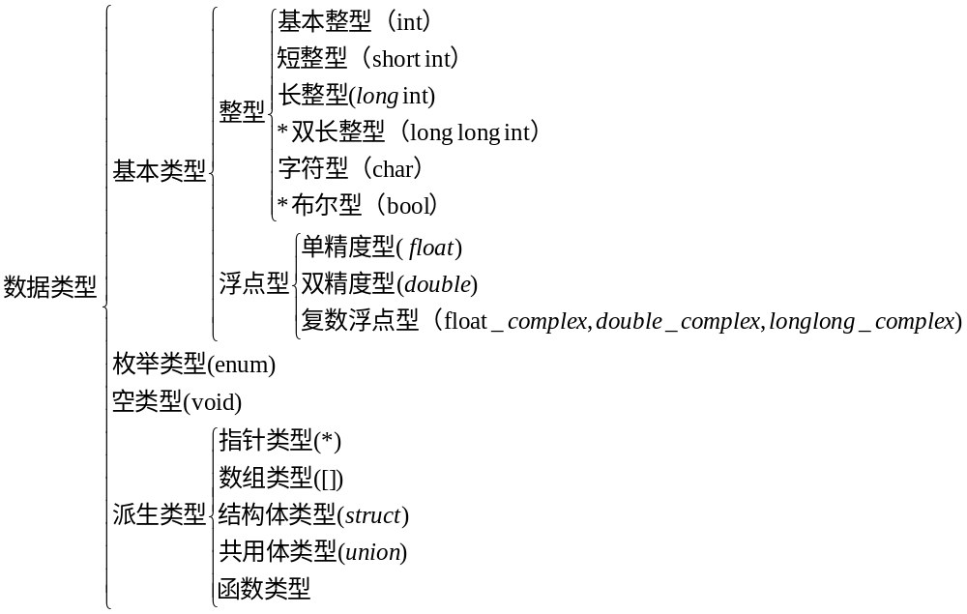
3.2.2数据类型

Slide 6
3.2.3 整型数据
1、整型数据的分类：基本整型、短整型、长整型
(1)基本整型(int型)
整型数据在内存存放形式：
Turbo C：占２个字节，即16个二进制位;值范围为-2^{15～}2¹⁵-1
VC++ : 占 4个字节，即32个二进制位;值范围为-2^{31～}2³¹-1
以二进制补码形式存放（n位二进制补码公式：[x]补=2^{n}+x）
(2)短整型(short int 型或 short型 )
占２个字节，即16个二进制位;值范围为-2^{15～}2¹⁵-1,即-32768~32767
(3)长整型(long int 型或long)
占 4个字节，即32个二进制位;值范围为-2^{31～}2³¹-1
(4)双长整型（long long int 型或long long)
占8个字节，C99新定义的类型，很多系统没有实现
0 | 0 | 0 | 0 | 0 | 0 | 0 | 0 | 0 | 0 | 0 | 0 | 1 | 0 | 1 | 0
1 | 1 | 1 | 1 | 1 | 1 | 1 | 1 | 1 | 1 | 1 | 1 | 0 | 1 | 1 | 0
10
-10

Slide 7
2、整型变量的符号属性（见P45表3.2）
基本型:[signed] int 占2个字节-32768~32767
无符号基本型:unsigned int占2个字节0~65535
符号短整型:[signed] short [int]占2个字节
无符号短整型:unsigned short [int]占2个字节
有符号长整型:[signed] long [int]占4个字节
占4个字节－2³¹~2³¹-1 (-2147483648～2147483647)
无符号长整型:unsigned long [int]占4个字节
0~ 2³²-1（0~4294967295）
有符号双长整型：[signed] long long [int]占8个字节
无符号又长整型：unsigned long long [int]占8个字节
符号位
0 | 1 | 1 | 1 | 1 | 1 | 1 | 1 | 1 | 1 | 1 | 1 | 1 | 1 | 1 | 1
1 | 1 | 1 | 1 | 1 | 1 | 1 | 1 | 1 | 1 | 1 | 1 | 1 | 1 | 1 | 1
=32767
=-1（65535）
unsigned short i=-1;
printf(“%d\n”,i);
short i=-1;
printf(“%d\n”,i);

Slide 8
3.2.4 字符型数据
1、字符与字符代码（见P357 ASCII代码表）
2、字符变量
字符型变量存放的字符值为字符相应的ASCII代码占一个字节
字符类型变量的定义及值的范围:
char c1;
signed char c2; -128~127
unsigned char c3; 0~255
0 | 1 | 0 | 0 | 0 | 0 | 0 | 1
字符'1' ASCII码为49
0 | 0 | 0 | 0 | 0 | 0 | 0 | 0 | 0 | 0 | 0 | 0 | 0 | 0 | 0 | 1
整数1
char c='1';
int m=1;

Slide 9
3.2.5 浮点型数据
浮点型数据是以指数的形式存放在存储单元中。
实数的存储：以规范化指数形式存储。例：3.14159 ==> 0.314159X10¹
以指数输出时：3.14159e+000
浮点数类型分类
(1) float型（单精度浮点型）
占4个字节 6~7位有效数字 数值范围（绝对值）（1.2X10⁻³⁸ ～3.4X10⁺³⁸）
(2) double型（双精度浮点型）
占8个字节 15~16位有效数字 数值范围（绝对值）（2.3X10⁻³⁰⁸ ～1.7X10⁺³⁰⁸）
(3) long double型（长双精度浮点型）
不同系统点字节数不同
占8个字节 ，同double型
16字节 19位有效数字 数值范围（绝对值）（3.4X10⁻⁴⁹³² ～1.1X10⁺⁴⁹³²）
+ | 314159 | 1
符号
小数部分
指数
#include <stdio.h>
void main( )
{float a;
a=3.14159;
printf("%f,%e\n",a,a);
}
输出：3.141590 , 3.141590e+000
#include <stdio.h>
void main ()
{ float a;
double b;
a=3.1415926535894932354626;
b=3.1415926535894932354626;
printf("a=%.20f \n b=%.20f\n",a,b);
}
输出：a=3.14159274101257320000
b=3.14159265358949340000

Slide 10
3.2.6 常量类型的确定
整型常量的类型确定：
（1）（TC中）数值在-32768～32767范围内，按int 型处理，超过这个范围，按long 型处理。
（2）将数值后加L或l，表示为长整型数，如 5L或5l。
（3）将数值后加U或u，表示为无符号数。如-5U或-5u。
浮点型常量的类型确定：
系统自动按double型处理，也可强制指定类型。
指定为float型：1.0F或1.0f。
例：float a=1.0;float b=1.0f;
指定为long double型：1.0L或1.0l。
例：long double a=1.0;long double b=1.0l;

Slide 11
练习
1.以下选项中非法的C语言整数常量是( )
A) 80 B) 080 C) 0x8a D) 80L
2. 以下选项中是非法的C语言浮点型常量是( )
A) 1. B) .1 C) 1e0 D) 1e0.0
3.以下选项中非法C的语言字符常量是( )
A）'a' B) '\61' C) '\\' D) '\061'
4. 以下哪个选项能使变量得到字符'0'( )
A) char c=0 B) char c='\60'
C) char c='\48' D) char c='\060'
5. 以下浮点型常数哪个是单精度浮点数( )
A)1.5 B) 1.5f C) 1.5L D) 1.5e0
6. 以下选项中哪个是非法的数字常量( )
A) 019 B) 0L C) 0xff D) 1e1

Slide 12
3.3 运算符和表达式
3.3.1、C运算符
算术运算符 + - * / % ++ --
关系运算符 > < == >= <= !=
逻辑运算符 ！ && ||
位运算符 << >> ~ | ^ &
赋值运算符 =及其扩展赋值运算符
条件运算符 ?:
逗号运算符 ，
指针运算符 * &
求字节数运算符 sizeof
强制类型转换运算符 （类型）
分量运算符 . ->
下标运算符 []
其他 如函数调用运算符（）

Slide 13
3.3.2基本的算术运算符
+：正号运算符，+a,+3
-：负号运算符，-a,-3
+：加法运算符,或正值运算符。如a＋b,5+3
-：减法运算符，或如a-b,5-3
*:乘法运算符。如a＊b,5*3
/：除法运算符。如a/b;5/2=2,5.0/2=2.5
%：模运算符或称取余运算符。a%b;5%2=1
注：二个整数相除舍去小数，如果有一个是负数大多系统采用“向零取整”的方法即-5/3=-1
模运算要求运算符两侧必须为整型数据，
a%b==>a-a/b*b
-5%2=-5-(-5/2)*2=-5-(-2*2)=-1
5%-2=5-(5/-2)*(-2)=5-(-2)*(-2)=1;

Slide 14
3.3.3、自增、自减运算符
自增和自减运算符主要用于给一个变量加1或减1。
++:自增运算符。如a++,++a都等价于a=a+1。
--:自减运算符。如a--,--a都等价于a=a-1。
前置运算时变量先做自增或自减运算，再将变化后的变量值参加表达式中的其它运算。
后置运算时变量在参加表达式中的其它运算之后，再做自增或自减运算。
注意：
(1)自增自减运算符只用于变量
(2)自右到左的结合方向，-i++ (-i)++不合法
(3)常用于循环语句，指针变量
后置运算：
#include <stdio.h>
void main()
{
int i=3,j;
j=++i;
printf ("i=%d,j=%d\n",i,j);
}结果：i=4,j=4
前置运算：
#include <stdio.h>
void main()
{
int i=3,j;
j=i++;
printf ("i=%d,j=%d\n",i,j);
}结果：i=4,j=3

Slide 15
3.3.4、算术表达式和运算符的优先级与结合性
算术表达式:用算术运算符和括号将运算对象连接起来的、符合C语法规则的式子。运算对象包括常量、变量、函数等。
C规定了运算符的优先级和结合方向（结合性）：
运算符混合运算优先级高的先运行，优先级相同按结合性方向运行。
负值运算符优先级高于乘、除、模运算符
乘、除、模运算符优先级高于加、减运算符。
负值运算符结合性为自右至左，其他算术运算符为自左至右
例如表达式：5-3+4*3/-a++,
计算次序：-、＊、++,-(负),/ 、＋。
如果需要先计算优先级低的可以使用小括号（），小括号的优先级最高。

Slide 16
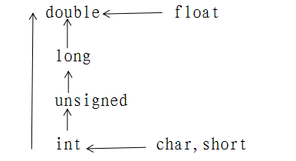
3.3.5、不同类型数据间的混合运算
不同类型的数据在参加运算前系统会自动将数据类型转换成相同类型再进行运算。
类型转换的规则是：
如果表达式中有float型或double型，自动转换成double型再运算，结果为double型。
如果表达式中无float型或double型，但是有long型，数据自动转换成long型再运算，结果为long型。其余为int型。
例：给定一个大写字母，输出相应的小写字母
#include <stdio.h>
int main()
{
char c1,c2;
c1='A';
c2=c1+32;
printf("%c %c\n",c1,c2);
return 0;
}
例：混合运算类型变化
int i;
float f;
double d;
long e;
10+'a'+i*f-d/e

Slide 17
3.3.6、强制类型转换运算符
在C语言中可以使用强制类型转换符，将表达式的值转换为所需要的类型。
（double）a; (int)(x+y); (double)5/3;
强制类型转换一般形式：（类型名）（表达式）
－用途：
满足一些运算对类型的特殊要求
例如求余运算符"%"，要求运算符两侧的数据为整型，(int)2.5%3
防止丢失整数除法中的小数部分，
例如：
int x=3,y=2; float f;
f=(double)x/y;
此时f的值为1.5。
注意：原来变量的类型并未变化
return

Slide 18
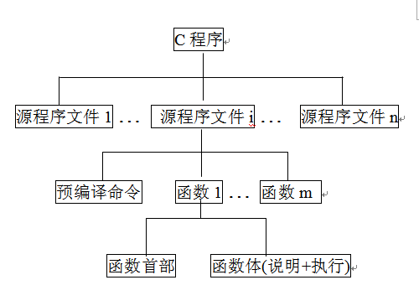
3.4 C语句
3.4.1 C语句的作用和分类
作用： C语言的语句是用来向计算机系统发出操作指令，一个语句可能产生若干条机器指令。
C语言程序结构如下图·

Slide 19
C语句分为五类：
  ①控制语句。完成一定的控制功能，有9种形式：
  ②函数调用语句（完成函数的运行操作）
  例：printf(“this is a C statement”);
  ③表达式语句:一个表达式后跟一个“;”构成
  例：赋值表达式语句 a=3*5; i++;
  ④空语句:仅一个“；”构成，表示什么也不做
  ⑤复合语句:用“ { } ”括起来的一些语句
  例： {语句1；语句2；…；语句n；}看作是一条语句
1. if()...else... (条件语句)例：if（x>y）z=x;else z=y;
2. for()... (循环语句)
3. while()... (循环语句)
4. do...while() (循环语句)
5. continue (结束本次循环语句)
6. break (中止执行switch或循环语句)
7. switch (多分支选择语句)
8. return (从函数返回语句)
9. goto (转向语句)

Slide 20
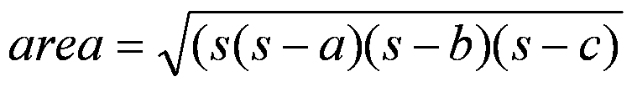
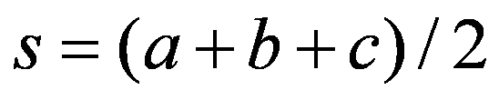
3.4.2 最基本的语句——赋值语句
例：3.4给出三角形的三边长，求三角形面积
面积公式：
其中：
#include <stdio.h>
#include <math.h>
int main()
{
double a,b,c,s,area;
a=3.67;
b=5.43;
c=6.21;
s=(a+b+c)/2;
area=aqrt(s*(s-a)*(s-b)*(s-c));
printf("a=%f\tb=%f\t%f\n",a,b,c);
printf("area=%f\n",area);
return 0;
}

Slide 21
关于赋值的几点说明：
1、赋值运算符 ： =
*2、复合的赋值运算符：=前加其他的二目运算符
例：+=
a+=3⬄a=a+3
x/=y+6⬄x=x/(y+6)
3、赋值表达式
赋值运算符把一个变量与一个表达式连接起来，称为赋值表达式。
一般形式：变量 赋值运算符 表达式
其作用是将赋值运算符右边的表达式的值赋给左边的变量。
它是个双目运算符，结合性是从右向左，
示例：x=y将变量y的值赋给变量x (注意不是x等于y)
a=28 将28赋值给变量a
i=j=j+2把变量j的值加上2,并把和赋值到j中，并把j的值赋值到i中。
注意：赋值运算符的左边只能是一个变量名，而不能是一个常量或其它的表达式。

Slide 22
关于赋值的几点说明：（续）
*4、赋值过程中的类型转换
如果赋值运算符左端的变量和右端的表达式为不同的数值类型时，系统自动进行类型转换。转换基本原则为:
(1) 将赋值号右侧的类型转换为左侧变量的类型
(2)要尽量保持赋值前后数据的一致性。
(3)不同类型的整型的赋值按存储单元扩展或截取后直接传送。
浮点型->整型: 舍弃小数部分，以整型的形式存放。
例：int i=3.9;i中只存放整数3
整型->浮点型:数值不变，补足有效位数。
例：float x=3; x中存放3.000000
double y=3;y 中存放3.00000000000000
double->float：截取其前7位有效数字，以4个字节存放
float->double：数值不变，有效位数扩展到16位，以8个字节存放

Slide 23
关于赋值的几点说明：（续）
浮点型->整型: 舍弃小数部分，以整型的形式存放。
例：int i=3.9;i中只存放整数3
整型->浮点型:数值不变，补足有效位数。
例：float x=3; x中存放3.000000
double y=3;y 中存放3.00000000000000
double->float：截取其前7位有效数字，以4个字节存放
float->double：数值不变，有效位数扩展到16位，以8个字节存放
字符型->整型:保持数值不变进行扩展。
例：int x='0'; x中存放整数30H
整型->字符型：只将其低8位送字符型变量，截断高位
整型->长整型:保持数值不变且进行扩展。
例：long x=3; x中存放整数3
长整型->整型:截断取后半部。
例：int x=0xFFFF0003; x中存放0x0003
无符号整型->长整型: 数值不变，高位补0
无符号类型->同长度长整型 原样赋值
非无符号类型->同长度无符号类型 原样赋值

Slide 24
关于赋值的几点说明：（续）
5、赋值表达式和赋值语句
由赋值表达式加上一个分号构成。
例：a=3; a=3+4;
说明：赋值表达式可以包含在其它表达式中,赋值语句则不能。
m=(a=b)+3;√
m=(a=b;)+3 ;X
6、变量赋初值:在定义变量的同时给变量赋值
int a=3;
float f=3.14;
char c=‘a’;
也可部分变量赋初值：
int m,n,i=5;

Slide 25
练习：
分析下列程序执行后输出的结果
#include "stdio.h"
int main()
{
short m=-1;
lont int n;
n=m;
printf("%ld\n",n);
return 0;
}
运行结果：-1
#include "stdio.h"
int main()
{
unsigned short m=-1;
long int n;
n=m;
printf("%ld\n",n);
return 0;
}
运行结果：65535
1.若以下选项中的变量已正确定义，则正确的赋值语句是( )
A) a=b+c B)a+b=c; C)a=(b=6)*5; D) a=(b=6;)*5;
2. 有以下程序段，哪一个不能给a,b,c,d变量赋值为0
A) int a=0,b=0,c=0; B) int a=b=c=0;
C)int a,b,c; a=b=c=0; D)int a,b,c;a=0;b=0;c=0;
3.以下4个选项中不能看作一条语句的是( )
A) a=32 B) i++; C) ; D) {;}
4. C语句的最后用( )结束
5. 复合语句在语法上被认为是( )。空语句的形式是( )。

Slide 26
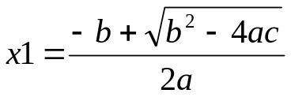
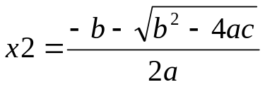
3.5 数据的输入输出
3.5.1 输入输出举例
求一元二次方程ax²+bx+c=0的根
#include <stdio.h>
#include <math.h>
int main()
{
double a,b,c,disc,x1,x2,p,q;
scanf("%lf%lf%lf",&a,&b,&c);
disc=b*b-4*a*c;
p=-b/(2.0*a);
q=sqrt(disc)/(2.0*a);
x1=p+q;x2=p-q;
printf("x1=%7.2f\nx2=%7.2f\n",x1,x2);
return 0;
}
求解公式：

Slide 27
3.5.2 有关数据输入输出的概念
输入输出指的是从外部设备向计算机输入数据，计算机向外部设备输出数据
C程序中的输入输出是通过函数调用完成
数据输出库函数
字符输出函数putchar()
格式输出函数printf()
数据输入库函数
    字符输入函数getchar()
    格式输入函数scanf()
C语言中标准输入输出函数包含在“stdio.h”文件中。
若调用必须在文件开头加:
#include <stdio.h>

Slide 28
3.5.3 用printf函数输出数据（格式输出函数）
  函数的功能：向终端输出任意类型的数据
1、一般格式： printf(格式输出，输出表列）
  格式字符：见P74表3.6，3.7
举例：printf(“Answer: %d\n”,112%3);
  “输出表”中的数据，要与“格式控制”中的格式字符一一对应。类型不匹配，系统不报错
  “格式控制”是双引号括起来的格式控制字符串”

Slide 29
（1）格式控制：格式控制是用双撇号括起来的一个字符串，称为格式控制字符串，它包括两个信息：
  格式声明，由“％”后跟格式字符组成。如%d,%f等，作用是将输出数据转换为指定格式输出。
  普通字符，原样输出。一些特殊字符，如:\ % ”’等字符输出，则需特殊处理。
（2）输出表列，是程序需要输出的一些数据，可以是常量、变量或者表达式，各项之间由逗号分开
例：printf("%d %d\n",a,b);
printf("a=%d b=%d\n",a,b);
printf("%.2f%%\n",17.0/40*100);
printf("\"这是带双引号的C输出程序练习\"");

Slide 30
２．格式字符
（１）d格式符:
功能：输出有符号的十进制整数。
具体用法：
％d：按照整型数据的实际长度输出。
％md：m为一个正整数，指定输出所占最小字段宽度，右对齐。
%-md:左对齐
例：printf("%d\n%5d\n%-5d",12,12,12);
运行结果：
12
12
12 Press any key continues
例： char ch='a';
short i=97;
printf("%5c,%5d\n",ch,ch);
printf("%5c,%5d\n",i,i);
}
（2）c格式符
功能：用来输出单个字符。
具体用法
％c：直接输出指定字符。
％mc：m为一个正整数，指定输出所占最小字段宽度，右对齐。
%-mc：为左对齐。
c格式也可用于输出一个范围在0～255(-128～127)之间的整数，其值必然对应某个ASCII字符。
运行结果：
a 97
a 97

Slide 31
(3) s格式符
功能：用来输出一个字符串
具体用法：
％s：直接输出指定字符串。
％ms：以m为一个正整数，指定输出所占最小字段宽度，右对齐。
%-ms:左对齐。
％m.ns：m,n为正整数，输出字符串前n个字符，占m列。右对齐。
%-m.ns:左对齐
printf("%s\n%7s\n%-7s", "China","China","China");
运行结果：China
China
China Press any key contiune
printf("%7.3s\n", "China");
运行结果：Chi Press any key contiune

Slide 32
(4)f格式符
功能：以小数形式输出实数（包括单精度、双精度、长双精度）
具体用法：
%f 数据的整数部分全部输出，小数部分输出6位。
  ％m.nf：m为整数，输出数据共占m列，其中小数占n位。
例：float x;
double y;
x=111111.111;
y=111111.111;
printf("%f\n%f\n",x,y);
结果：111111.109375
111111.111000
例：printf("%10.2f\n%-7.2f\n",314.159,314.159);
运行结果: 314.16
314.16 Press any key continue
（5）e 格式符：
功能：以指数形式输出单、双精度实数。
“％e”缺省输出数据共占13位，数值按标准化指数形式输出，小数点前保留一位，小数部分为6位，指数部分点5位。
例：printf("%e\n%10.2e",314.159,314.159);
输出结果为：3.141590e+002
3.14e+002Press key continue

Slide 33
*(6)其他格式
整型：i 格式（同d格式用法）
u格式符（无符号十进制格式）
o格式符 (八进制格式）
x格式符（十六进制格式）
浮点型：g格式（兼容f和e格式）
#include “stdio.h”
int main()
{
short int a=-1;
printf(“%d,%u,%o,%x\n”,a,a,a,a);
}
输出结果：
-1,65535,177777,ffff
1 | 1 | 1 | 1 | 1 | 1 | 1 | 1 | 1 | 1 | 1 | 1 | 1 | 1 | 1 | 1
-1
格式声明的一般形式：% 附加格式 格式字符

Slide 34
格式符 | 说明
d,i | 以带符号的十进制形式输出整数
o | 以八进制无符号形式输出整数(不输出0)
X,x | 以十六进制无符号形式输出整数
u | 以无符号的十进制形式输出整数
c | 以字符形式输出一个字符
s | 输出字符串(以\0结束)
f | 以小数形式输出单双精度数,隐含6位
E,e | 以指数形式输出实数(e的大小写决定输出时e是大写还是小写)
G,g | 选用%f或%e中宽度短的格式,不输0
字符 | 说明
l | 用于长整型整数，d、o、x、u前
m(正整数) | 数据最小宽度
.n（正整数） | 对实数,表示n位小数;对字符串,表示截取的字符个数
- | 左对齐
附加格式
(在%与格式字符之间)

Slide 35
printf函数说明：
（1）printf函数输出时，务必注意：
①输出对象的类型与格式说明匹配，否则将会出现错误。
例：printf("%f\n", 120);输出：0.000000
②“格式控制”中格式符个数与输出项个数不相同时：
a)少于输出表中的输出项时，多余的输出项不予输出。
b)多于输出表中的输出项时，结果为意外值。
（2）除X,E,G外，其他格式字符要用小写字母。如%d不能写成%D
（3）可以在printf函数中的格式控制字符串内包含转义字符。
如\n, \t,\377等。
（4）格式声明以“%”开头，以格式字符之一为结束，中间可以插入附加格式，如：printf(“c=%cf=%fs=%s”,c,f,s);
(5)若输出字符“％”，在“格式控制”中用连续两个“％”即可。
如：printf(“%f%%\n”,1.0/3*100); 输出：33.333333%
（6）若输出其它与格式控制有关的字符，则需在输出项前加”\”字符。
如：printf(“\\\”\'”);输出：\”'

Slide 36
3.5.4 用scanf函数输入数据
函数功能：从终端输入任意类型的数据
  1、scanf函数调用的一般格式：
  scanf(格式控制，地址表列）
  “格式控制” 含义与printf函数是相同。
  “地址表列”由地址组成，是对应变量所在存储单元的地址，
  执行输入操作时，用户应使用空格或回车等相应分隔符间隔不同数据。
2、scanf函数中的格式声明：
以%开始，以一个格式字符结束，中间可以插入附加的字符。
#include <stdio.h>
void main()
{ int x;double y;float z;
scanf("%d%lf%f",&x,&y,&z);
printf("%d,%7.2f,%7.2f\n",x,y,z);
}运行：输入 3 4 5 
结果 3， 4.00， 5 .00
如果引号部分变为“%d ,%lf,%f”，
在输入数据时也必须写成 3,4,5
x | 3
y | 4.0
z | 5.0

Slide 37
格式符 | 说明
d,i | 输入有符号的十进制整数
o | 输入无符号的八进制整数
X,x | 输入无符号的十六进制整数
u | 输入无符号的十进制整数
c | 输入单个字符
s | 输入字符串，字符结束系统自动加\0
f | 输入实数，小数指数均可
E,e, G,g | 与f同，e与f、g可以互相替换
格式字符
字符 | 说明
l | 用于长整型整数(d,o,x)，及f、e前
h | 短整型数据，d、o、x前
域宽 | 指定输入数据所占的宽度,为正整数
* | 跳过本输入项
格式附加字符

Slide 38
3、使用scanf函数时注意的问题
①scanf函数中的格式控制后面应当是变量地址，而不是变量名。
例：若a和b为整型变量，scanf(“%d%d”,&a,&b);
scanf(“%d%d”,a,b);
②如果在格式控制字符串中有除了格式声明以外的其它字符，则在输入数据时在对应的位置上应输入与这些字符相同的字符。如： scanf(“a=%d,b=%d”,&a,&b);那在输入时要写上：a=1,b=5;
③在用 %c格式输入字符时，空格、回车、转义字符均当作有效字符输入
例：scanf("%c %c %c",&c1,&c2,&c3);
输入：a b c和abc时，c1,c2,c3得到不同的值。

Slide 39
在输入数据时，以下情况认为数据结束：
  a)遇“Space”,或遇“Enter”,或遇“Tab”键或达到指定的字段宽度，如%3d
  b)有非法输入。例：scanf(“%d%c%f”,&a,&b,&c);
  输入 1234a123o.26
  对无符号（unsigned）整型数据输入,格式控制可用
  “％u、%d、%o、%x”格式。
□格式说明中指定输入数据的宽度时，系统自动按需要截取所需数据。
%*_,表示跳过指定的列数。
例：scanf("%2d%*3d%2d",&a,&b);123456789
scanf函数不能规定浮点型输入数据的精度，%7.2f。

Slide 40
3.5.5 字符数据的输入输出
1、putchar函数
功能：向终端（显示器）输出一个字符
  一般形式： putchar(c) ;
说明：
  c为字符型变量、整型变量或表达式。
  使用时必须在程序开始处注明：#include <stdio.h>
  例：先后输出'B','O','Y'三个字符：
  #include <stdio.h>
  void main()
  {
  char a=‘B’,b='O',c='Y';
  putchar(a);
  putchar(b);
  putchar(c);
  putchar('\n')
  }
  运行结果：BOY
  例：改写成
  #include <stdio.h>
  void main()
  {
  int a=66,b=79,c=89;
  putchar(a);
  putchar(b);
  putchar(c);
  putchar('\n')
  }
  运行结果：BOY

Slide 41
2、getchar函数
功能：从计算机终端（键盘）输入单个字符
一般形式： getchar( )
返回值：从输入设备上得到的字符
说明：
  ①该函数为无参函数
  ②执行到getchar()后等待输入字符，直到按回车后才开始从键盘缓冲区中读一个字符并作为返回值。
例：改写
#include <stdio.h>
int main()
{
getchar(getchar(););
getchar(getchar(););
getchar(getchar(););
putchar('\n');
return 0;
}运行结果：BOY
BOY
例：键盘输入BOY三个字符，输出到屏幕上
#include <stdio.h>
int main()
{ char c1,c2,c3;
c1=getchar(); c2=getchar();c3=getchar();
putchar(c1); putchar(c2);putchar(c3);
putchar('\n');
return 0;
}运行结果：BOY
BOY

Slide 42
练习：
例：3.10 输入一个大写字母，屏幕上显示对应的小写字母
#include <stdio.h>
int main()
{
char c1,c2;
c1=getchar();
c2=c1+32;
putchar(c2);
putchar('\n');
return 0;
}
输入：B
b
例：3.10 改写
#include <stdio.h>
int main()
{
putchar(getchar()+32);
putchar('\n');
return 0;
}
输入：B
b
注意运行程序时，系统等待用户输入，回车也是一个合法字符。

Slide 43
练习：
1、功能：输入两个整数存于变量a和b中，两数之间用逗号隔开
下列哪个语句能正确给a,b赋值？
1)scanf("%d,%d",&a,&b);/*&a和&b表示变量a和b的地址*/
2)scanf("%d,%d",a,b);/*错误！*/
3)scanf("%d,%d\n",&a,&b);/*错误！*/
2、输入两个字符存于变量c1和c2
下列哪种输入方式能给程序中的c1赋值为'a'字符，c2变量赋值为'b'字符
#include "stdio.h"
void main()
{char c1,c2;
scanf("%c,%c",&c1,&c2);
printf("%c,%c\n",c1,c2);
}
1) a b
2) a,b
3) a
, b
4) a
b

Slide 44
练习：
3、有如下变量的定义哪个输入语句能正确给a,b变量赋值
float a;
double b;
1) scanf("%f %f",a,b);
2）scanf("%f %f",&a,&b);
3）scanf("%lf %lf",&a,&b);
2）scanf("%f %lf",&a,&b);

Slide 45
练习：
1.下列关于C语言用户标识符的叙述中正确的是( ）
用户标识符中可以出现下划线和中划线(减号)
用户标识符中不可以出现中划线,但可以出现下划线
用户标识符中可以出现下划线,但不可以放在用户标识符的开头
用户标识符中可以出现下划线和数字,它们都可以放在用户标识符的开头
2. 以下不能定义为用户标识符的是( )
A) Scanf B) Void C) _3com_ D) int
3. 以下4组用户标识符中,全部合法的一组是( )
A） _main clude _315 B) If -max turbo
C) txt REAL 3COM D) int k_2 _001
4. 以下不能定义的用户标识符是( )
A）Main B) _0
C) _int D) sizeof

Slide 46
要求输出如下菜单：
主菜单
=============================
        1、输入学生信息
        2、按学号查询
        3、按姓名查询
        4、按成绩查询
        5、打印输出
        0、退出
=============================
请输入选择：0~5

